Slide 1

Khoa học
Sự sinh sản
GV: Đỗ Thị Kiều Hoa
Lớp 5A5

Slide 2
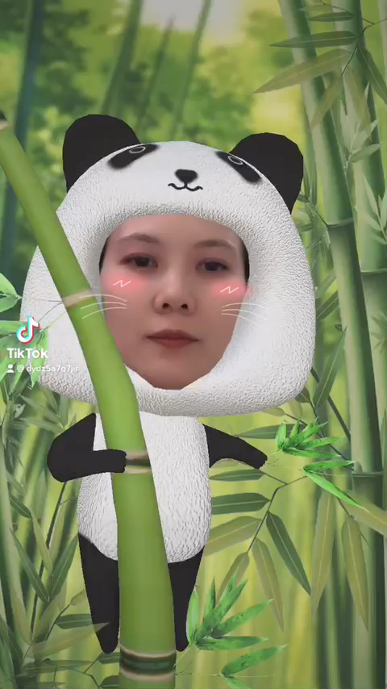
CON NGƯỜI VÀ
SỨC KHỎE
VẬT CHẤT VÀ
NĂNG LƯỢNG
THỰC VẬT VÀ
ĐỘNG VẬT
MÔI TRƯỜNG VÀ
TÀI NGUYÊN THIÊN NHIÊN
Notes:
Chào các bạn, tớ là Thỏ Nâu đây. Tớ sẽ đồng hành cùng các bạn trong chương trình môn Khoa học lớp 5.
Năm học này chúng mình được tìm hiểu các nội dung chính …..
Nào, hãy đến với nội dung đầu tiên thôi.

Slide 3
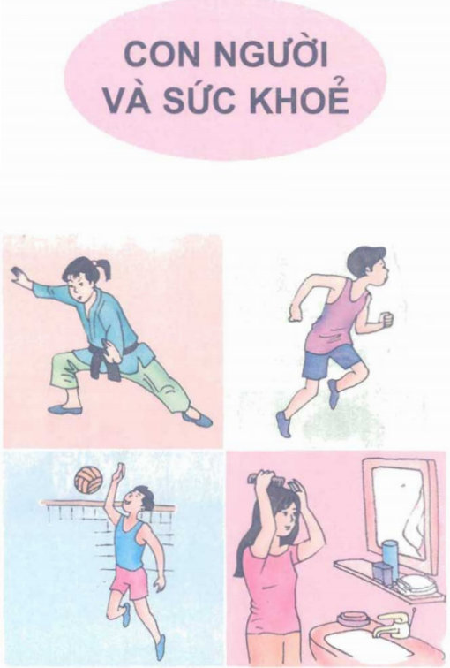

Slide 4
Đặc điểm của trẻ em so với bố mẹ mình
Ý nghĩa của sự sinh sản

Slide 5
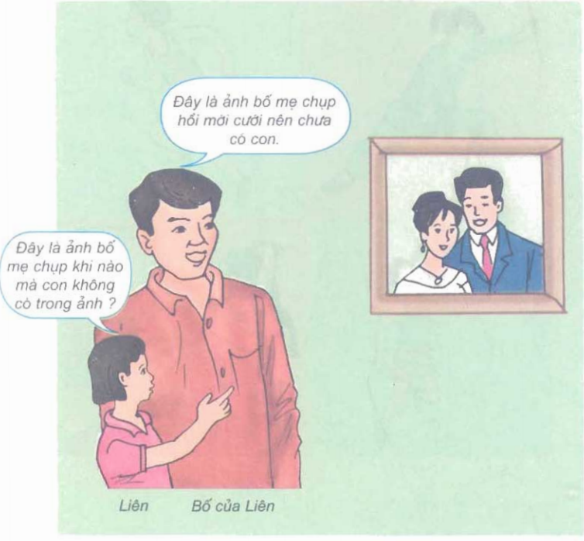
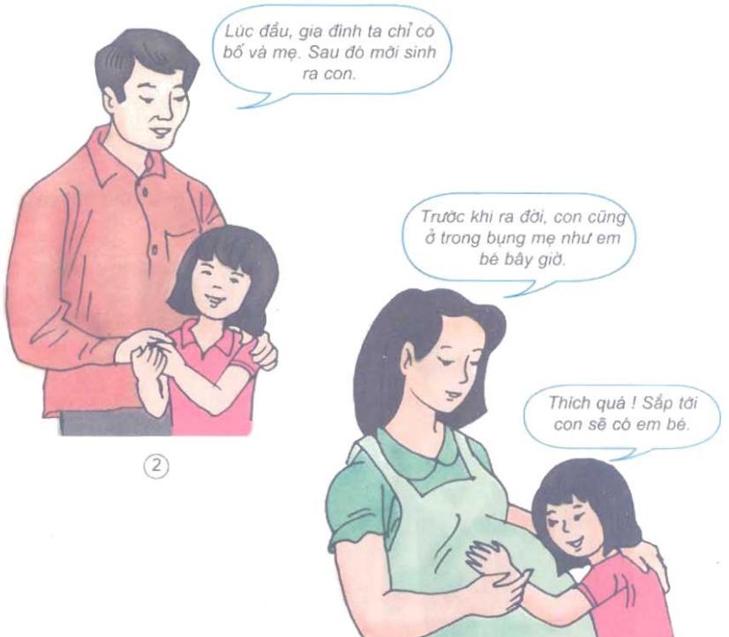
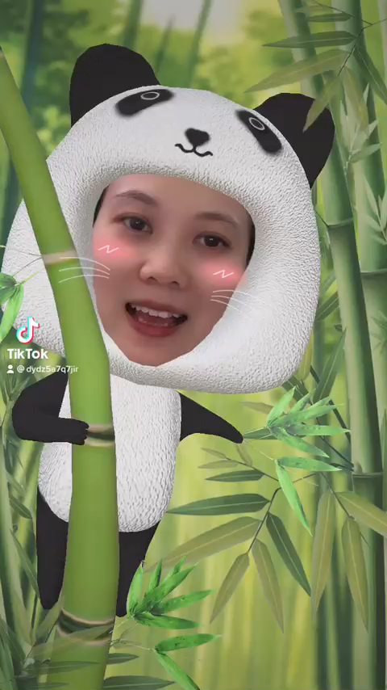
Notes:
Thảo luận nhóm:
phân vai, diễn lại nội dung trong 3 bức tranh.
Trả lời 3 câu hỏi SGK trang 4
? Các con có biết gia đình nhà bạn Liên có mấy thế hệ không?

Slide 6
Nhờ đâu mà có các thế hệ trong mỗi gia đình?
Nhờ có sự sinh sản ở mỗi gia đình
Đều bắt đầu từ bố mẹ sinh ra con cái
Nhờ có sự sinh sản mà các thế hệ trong mỗi gia đình, dòng họ được duy trì và nối tiếp nhau.
Notes:
Nếu con người không có khả năng sinh sản thì điều gì sẽ xảy ra?

Slide 7
Có mấy thế hệ?
Gia đình con
Đó là những ai?
Con có những đặc điểm gì giống với người thân trong gia đình?

Slide 8

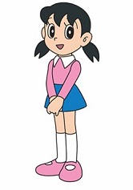
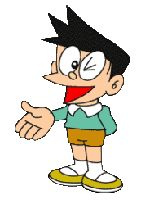

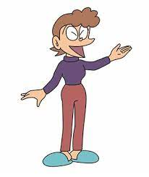
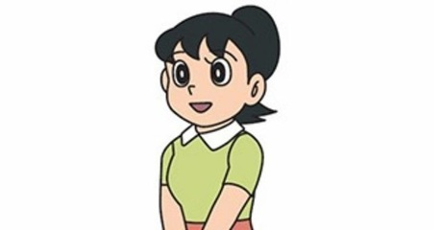
Tìm đúng bố/ mẹ của những nhân vật hoạt hình sau:
Notes:
Đây đều là những nhân vật hoạt hình, truyện tranh. Tuy nhiên những họa sĩ đã vẽ rất tỉ mỉ những chi tiết về ngoại hình của nhân vật.
Qua trò chơi này + thực tế, các con có nhận xét gì về đặc điểm của con cái so với bố mẹ của chúng không?

Slide 9
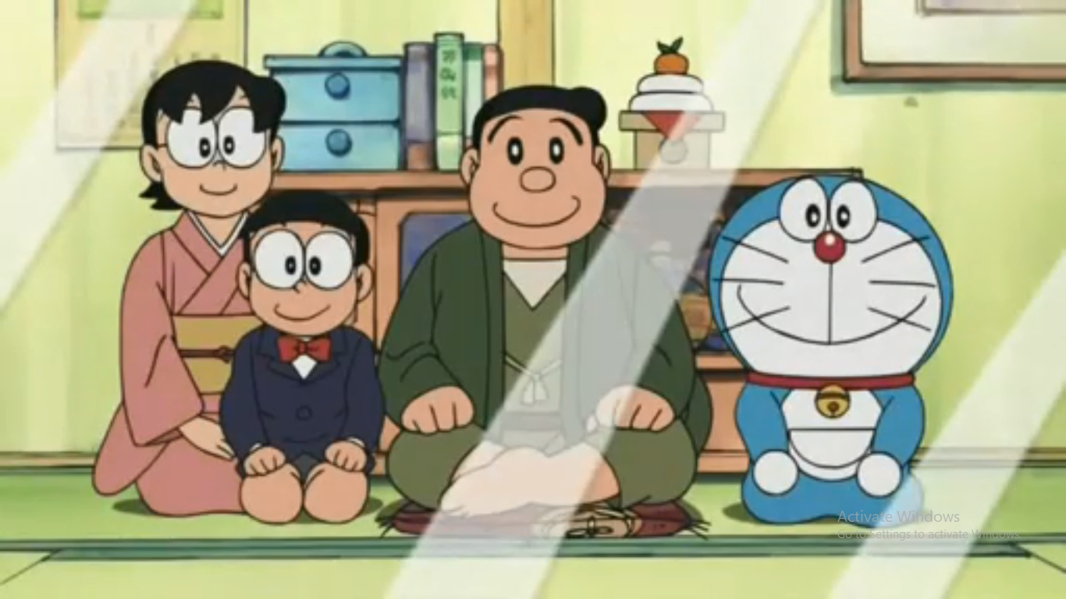
Mọi trẻ em đều do bố mẹ sinh ra và có đặc điểm giống với bố mẹ của mình

Slide 10
MỌI TRẺ EM ĐỀU DO BỐ MẸ SINH RA VÀ CÓ NHỮNG ĐẶC ĐIỂM GIỐNG VỚI BỐ MẸ CỦA MÌNH
SỰ SINH SẢN
NHỜ CÓ SỰ SINH SẢN MÀ CÁC THẾ HỆ TRONG MỖI GIA ĐÌNH, DÒNG HỌ ĐƯỢC DUY TRÌ KẾ TIẾP NHAU

Slide 11
Đặc điểm của trẻ em so với bố mẹ mình
Ý nghĩa của sự sinh sản

